Slide 1
Perusopetuksen jälkeisen koulutuksen yhteishaku
16.2.-16.3.2027
Teemme yhteishaun koululla viikolla 10 opon oppitunneilla.
Halutessaan voi tehdä kotona tai opon kanssa. Ilmoitus tästä opolle.

Slide 2
Yhteishaun tärkeitä päivämääriä
Hakuaika on 16.2.–16.3.2027 klo 15:00 saakka
Tulokset julkaistaan aikaisintaan torstaina 17.6.2027.
Opiskelupaikka on otettava vastaan viimeistään torstaina 1.7.2027.
Varasijojen voimassaolo päättyy 13.8.2027

Slide 3
Perusopetuksen jälkeisessä yhteishaussa voi hakea seuraaviin koulutuksiin:
Ammatillinen perustutkinto
Lukiokoulutus
TUVA (Tutkintokoulutukseen valmentava koulutus)
Kansanopistojen opistovuosi oppivelvollisille
Oppisopimuskoulutus
Telma-koulutus (työhön ja itsenäiseen elämään valmentava koulutus, erityisammattioppilaitoksissa esim. Spesia)
Koulutustarjonta löytyy oppilaitosten kotisivuilta sekä osoitteesta https://opintopolku.fi/konfo/fi/

Slide 4
Yhteishakulomake tulee opintopolku.fi –sivustolle
Hakutoivekohteita voi olla 1-7
Hakutoivejärjestys mieluisuusjärjestykseen, koska vain yhteen voi tulla valituksi
Valinta toteutuu ylimpään hakutoiveeseen, johon pisteet tai keskiarvo riittävät
    → Alemmat hakukohteet ’katoavat’
    → Ylempiin hakukohteisiin voi olla varasijalla
Hakuajan päätyttyä (16.3.2027 klo 15) hakukohteita tai järjestystä ei voi enää muuttaa!

Slide 5
Valinta ammatilliseen koulutukseen valintapisteillä:
  1-16 p. Yleisestä koulumenestyksestä = päättötodistuksen keskiarvo
  1-8p. Painotettavista arvosanoista: ko, ks, ku, li, mu, joista kolmen parhaan arvosanan keskiarvo
  6 p. Peruskoulun suorittaminen hakeutumisvuonna tai edellisenä vuonna
  2 p. Ensimmäisestä hakutoivekohteesta yhteishakulomakkeella
  0-10p. Mahdollisista pääsy- ja soveltuvuuskokeista
  Opintopolku.fi –sivulta löytyy pistelaskuri
  Valinta tapahtuu kevään 2027 päättötodistuksen avosanoilla
  Vipunen.fi ← löytyy alimmat piste- ja keskiarvorajat (+ opintopolku.fi)

Slide 6
Valinta Lukioon lukuaineiden keskiarvon perusteella
Oppilaitoksella voi olla alin keskiarvoraja (esim. Laukaan lukio 6,8)
Oppilaitos voi lukuaineiden keskiarvon lisäksi:
  painottaa yhtä tai useampaa ainetta keskiarvoa laskettaessa esim. liikunta (esim. Norssin liikuntalinja Li x 4)
  järjestää pääsy- tai soveltuvuuskokeen (esim. Schildtin musiikkilinja) Hakija ei voi tulla valituksi koulutukseen, jos ei ole osallistunut pääsy- tai soveltuvuuskokeeseen.
  ottaa huomioon muun koulutuksen, harrastukset tai muut lisänäytöt (esim. urheilusaavutukset – Schildtin URLU-linja ja Norssin liikuntalinja)

Slide 7
Esimerkkejä valinnasta muihin koulutuksiin
Koulutuksen järjestäjä saa halutessaan pitää kokeen tai haastattelun. Hakija saa erillisen kutsun näihin.
Poke:n TUVA:lle hakijat haastatellaan.
GRADIA:n TUVA:lle haastattelu.
Kansanopisto JKO:n TUVA, opisto-,taide ja musavuosi oppivelvollisille:
Hakukohde 1-3. sijalla kaikki kutsutaan valintahaastatteluun. Lisäksi voidaan pyytää motivaatiokirje tai antaa ennakkotehtävä.
TUVA -koulutukseen on mahdollista hakea kesäkuussa opiston suorassa haussa TARKISTA

Slide 8
TELMA = Työhön ja itsenäiseen elämään valmentava koulutus
Opiskelijoille, jotka tarvitsevat eniten laajaa ja vaativaa erityistä tukea sairauden tai vamman vuoksi ja tavoitteena ei ole ammatillisen tutkinnon suorittaminen.
Koulutusajan pituus voi vaihdella henkilökohtaistamisen perusteella opiskelijakohtaisesti 1–3 vuotta.
Lievestuoretta lähin erityisammattioppilaitos on Jyväskylän Spesia.
Spesian opiskelijavalinnan perusteet valmentavissa(TELMA tai TUVA) koulutuksissa ja ammatillisissa perustutkinnoissa löytyvät Spesian opiskelijavalinta-sivuilta.

Slide 9
Kaksoistutkinto ja kolmoistutkinto
Kaksoistutkinto tarkoittaa ammatillisen perustutkinnon ja ylioppilastutkinnon yhdistelmää
    haet ensin ammatilliseen pt. ja paikan saatuasi ilmoitat suorittavasi myös ylioppilastutkinnon (kirjoitat vähintään 5 ainetta) ks. Kaksoistutkinto | Gradia
Kolmoistutkinto tarkoittaa lukiotutkinnon + ylioppilastutkinnon + ammatillisen perustutkinnon yhdistelmää (4 vuotta)
    Haku ensin lukioon ja sitten erillishaku ammatilliseen perustutkintoon ks. Kolmoistutkinto | Gradia

Slide 10
Harjoittelemme yhteishakua koululla, demolomakkeen avulla, joka julkaistaan opintopolku.fi –sivustolla lokakuussa
Ohjevideot - Opintopolku

Slide 11
Hallintolaki edellyttää huoltajan kuulemista
”Oppilaitos voi järjestää huoltajan kuulemisen parhaaksi katsomallaan tavalla”.
Lievestuoreen koululla teemme niin, että oppilas ilmoittaa sähköpostitse hakukohteensa tärkeysjäejestyksessä huoltajalle sekä opolle.
Lisäksi oppilas ilmoittaa huoltajan sähköpostiosoitteen yhteishaun hakemuksella → huoltaja saa sähköpostiinsa tiedon hakijan hakemuksesta. Tämä katsotaan huoltajan kuulemiseksi.
Ilmoittakaa, jos ette saa nuorenne hakemuksesta vahvistussähköpostiviestiä. Opolla on velvoite kertoa huoltajan tiedustellessa oppilaan hakukohteet (mielellään wilma-viestitiedustelu).

Slide 12
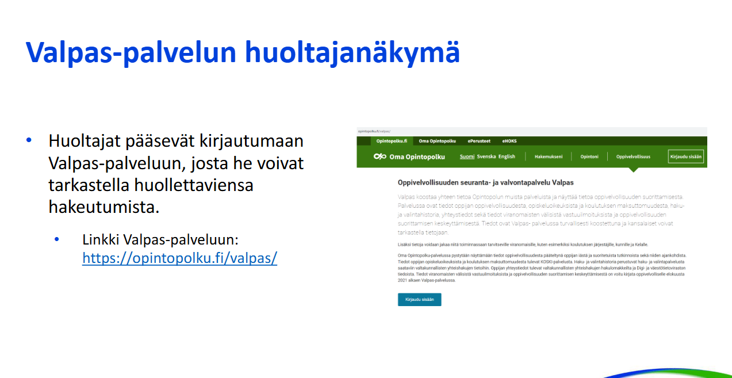
Huoltaja voi kirjautua (opintopolku.fi / Oma opintopolku -sivun kauttakin) Valpas-palveluun

Slide 13
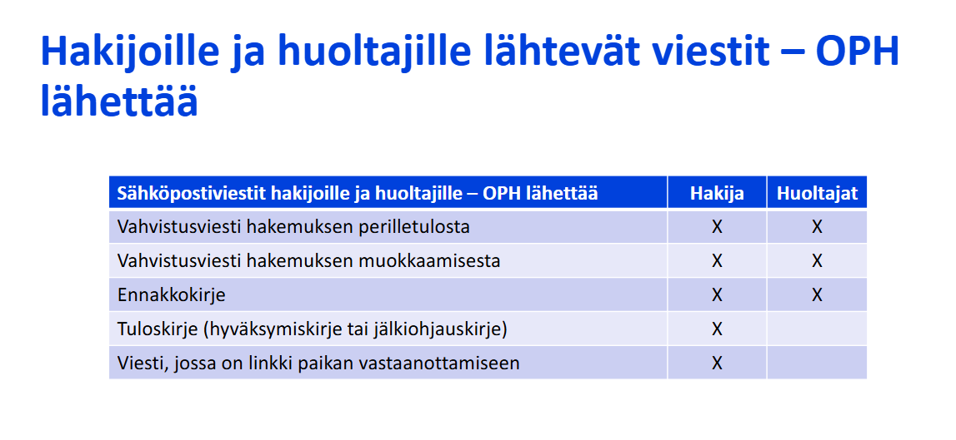
Hallintolain mukainen huoltajan kuuleminen

Slide 14
Ennakkokirje toukokuun lopulla
OPH lähettää noin kaksi viikkoa ennen valintoja hakijalle ja huoltajille ennakkokirjeen.
Ennakkokirjeessä on tietoa mm. valintojen tulosten aikataulusta ja ohjeita
opiskelupaikan vastaanottamiseen.
Valinnasta tieto sähköpostitse 17.6.2027
Lisäksi toinen viesti, missä linkki paikan vastaanottamiseen. Vahvasti tunnistautunut hakija tekee paikan vastaanottamisen Oma opintopolussa.

Slide 15
Pääsy- ja soveltuvuuskokeet:
  sosiaali- ja terveysalan pt. (lähihoitaja) Pokella, ei Gradialla
  kasvatus- ja ohjausalan pt. (nuoriso- ja yhteisöohjaaja)
  Liikunnanohjaajan pt. (liikuntaneuvoja)
  Musiikkialan pt. (muusikko)
  Turvallisuusalan pt. (turvallisuusvalvoja)
  Lukioiden liikuntalinjat sekä musiikkilinja
  Katso yhteishaun pääsy-​ ja soveltuvuuskokeiden aikataulut keväällä 2027 Gradialla ja POKElla

Slide 16
Hakijan terveys ja toimintakyky (SORA-lainsäädäntö)
Joissakin ammatillisissa tutkinnoissa on terveydentilan tai toimintakyvyn suhteen erityisiä vaatimuksia.
Kun hakee tällaiseen koulutukseen, hakijan on hyvä arvioida omaa terveydentilaansa ja verrata sitä terveydellisiin vaatimuksiin. Hakulomakkeella ei saa antaa väärää tietoa.
Oppilaitos kysyy tarkentavia tietoja. Siellä voidaan päättää, että hakijaa ei voida valita koulutukseen, jos vaatimukset eivät täyty.

Slide 17
Ammatilliset perustutkinnot, joihin sovelletaan SORA-säädöksiä (SORA = ratkaisuja opiskeluun soveltumattomuuteen)
hammastekniikan perustutkinto
kasvatus- ja ohjausalan perustutkinto
lentokoneasennuksen perustutkinto
liikunnanohjauksen perustutkinto
logistiikan perustutkinnon kuljetuspalvelujen osaamisala ja lentoasemapalvelujen osaamisala
lääkealan perustutkinto
kaivosalan perustutkinnon kaivostyön osaamisala
merenkulkualan perustutkinto
metsäalan perustutkinnon metsäkoneenkuljetuksen osaamisala
rakennusalan perustutkinnon maarakennuskoneenkuljetuksen osaamisala
sosiaali- ja terveysalan perustutkinto
turvallisuusalan perustutkinto
välinehuoltoalan perustutkinto
Ks. Esimerkit Hakijan terveys ja toimintakyky - Opintopolku

Slide 18
Harkintaan perustuva valinta
Mahdollinen oppilaalle, jolla on erityinen henkilökohtainen syy
  oppimisvaikeudet
  sosiaaliset syyt
  koulutodistusten puuttuminen tai todistuksen vertailuvaikeudet
Voidaan käyttää kaikissa hakutoiveissa
Muutos edellisiin vuosiin: Jos oppilaalla on rajattu (ennen yksilöllistetty) äidinkieli* ja matematiikka*, hakija saa itse valita hakeeko myös harkintaan perustuvan valinnan kautta.
Perustelut (esim. koulutodistukset, HOJKS, erilaiset asiantuntijalausunnot) toimitetaan hakuaikana suoraan oppilaitokseen; opo hoitaa.
Huom! Oppilas voi silti tulla valituksi ns. normaalihaussa.

Slide 19
Hakijanillat (päivät tarkentuvat koulun nettisivuille)
Norssin lukion esittelyilta on tammikuussa 2027 klo 18.00 auditoriossa (3. krs).
Gradian lukioiden hakijan illat
    Torstaina 14.1.2027 Schildtin lukion hakijanilta
    Tiistaina 12.1.2027 Jyväskylän Lyseon lukion hakijanilta
Ammattiopisto Gradiassa ei järjestetä hakijaniltoja
JKO tammikuussa 2027 ’nivelvaiheen hakijan päivä’
Hankasalmen lukioon tutustuminen

Slide 20
Lisätietoa
Opintopolku – Huoltajan muistilista https://opintopolku.fi/konfo/fi/sivu/huoltajan-muistilista
Laukaan lukio https://peda.net/laukaa/lukio/hakijalle
Pohjoisen Keski-Suomen ammattiopisto Poke https://poke.fi/oppimaan/hakijalle
Ammattiopisto Gradia sekä Gradian lukiot (Schildt ja Lyseo) https://www.gradia.fi/hae-opiskelemaan/yhteishaku
Jyväskylän kansanopisto https://jko.fi/koulutus/oppivelvollisille/
Jyväskylän palvelualan opisto https://www.jypao.fi/
Hankasalmen lukio https://hankasalmi.fi/kasvatus-ja-koulutus/lukio/

Slide 21
Ohjaus kesällä
Viesti yseille ja huoltajille kevään lopussa
Opo koululla kesällä tulosten tullessa
Opo
Perusopetuksen suunnittelija
Ohjaamo
Etsivä nuorisotyö
Jatkuva haku

Slide 22
Lopuksi vinkkejä urapolun valintaan
Vaikka tulevaisuus näyttäisi epävarmalta, täytyy uskaltaa tehdä valintoja, kokeilla ja yrittää. Luottaa siihen, että oma polku löytyy, ennemmin tai myöhemmin
Olennaista on se, että tutkailee omaa tulevaisuutta ja valintaansa:
  Mistä on kiinnostunut,
  mitkä asiat ovat itselle tärkeitä ja
  minkälaisia mahdollisuuksia olisi tarjolla.
  Uteliaisuus on piirre, josta on etua.
  Mieti laaja-alaisesti. Mitkä asiat ovat sinulle tärkeitä tulevalla työuralla, osaamisessa ja koko elämänkentän kokonaisuudessa?

Slide 23
Kiitos!
”Ellemme varmuudella tiedä, kuinka tulee käymään, olettakaamme, että kaikki käy hyvin.”
(Mauno Koivisto)

Slide 24
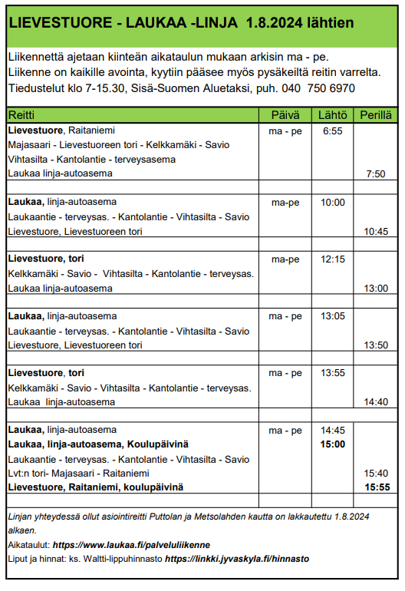
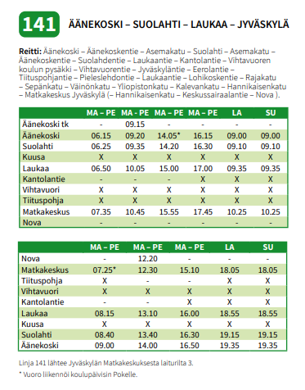

Slide 25
